Slide 1

Jēzus pēdējā pavēle

Slide 2

Jēzus Kristus saka: ’’Man ir dota visa vara debesīs un virs zemes. Tāpēc eita un darait par mācekļiem visas tautas, tās kristīdami Tēva, Dēla un Svētā Gara vārdā, tās mācīdami turēt visu, ko Es jums esmu pavēlējis. Un redzi, Es esmu pie jums ik dienas līdz pasaules galam’’
Mt. 28:18-20

Slide 3
Šie vārdi jeb pavēle ir pēdējais, ko Jēzus pasaka saviem mācekļiem pirms atgriežas pie Sava Tēva debesīs.
Pēdējā pavēle daudz pasaka par Jēzu Kristu un uzdevumiem uz zemes.
Kristum ir visa vara.
Baznīcas uzdevums ir palīdzēt sabiedrībai iepazīt Kristu.
Kristus ir solījis palīdzēt tiem, kuri dosies un pildīs savu uzdevumi- iepazīstināt sabiedrību ar Kristu.

Slide 4



Slide 5
Pēc augšāmcelšanās Jēzus vēl četrdesmit dienas nāca pie mācekļiem, stāstīdams viņiem par Dieva Valstību. Visbeidzot, sapulcējis viņus kopā, Jēzus sacīja: ‘’Neaizejiet no Jeruzalemes, bet gaidiet Tēva apsolījumu, ko jūs no manis esat dzirdējuši. Jo Jānis gan ir kristījis ar ūdeni, bet jūs tiksit kristīti ar Svēto Garu. Jūs dabūsit spēku, kad Svētais Gars būs nācis pār jums, un būsit mani liecinieki kā Jeruzalemē, tā visā Jūdejā un Samarijā un līdz pašam pasaules galam. Eita pa visu pasauli un pasludiniet evaņģēliju visai radībai! Kas tic un top kristīts, tas taps svēts, bet, kas netic, tas taps pazudināts.

Slide 6
Un šīs zīmes ticīgiem ies līdzi; manā vārdā tie ļaunus garus izdzīs, jaunām mēlēm runās, tie ar rokām pacels čūskas, un, kad tie dzers nāvīgas zāles, tad tās tiem nekaitēs. Neveseliem viņi rokas uzliks, un tie kļūs veseli.’’
Pēc šiem vārdiem Jēzus Kristus viņu acu priekšā pacēlās debesīs, un mākonis aizsedza viņu skatiena. Un, kad tie lūkojās Viņa Debesbraukšanā, pēkšņi to priekšā nostājās divi vīri baltās drēbēs un sacīja: ‘’Galilieši, ko jūs stāvat, skatīdamies uz debesīm? Šis Jēzus, kas uzņemts prom no jums debesīs, tāpat nāks, kā jūs viņu esat redzējuši debesīs aizejam.’’

Slide 7

Izstāsti kādam sev tuvam cilvēkam visu, ko zini par Jēzu. Kā arī apdomā, kāds uzdevums katram cilvēkam uz zemes ir piešķirts!

Slide 8
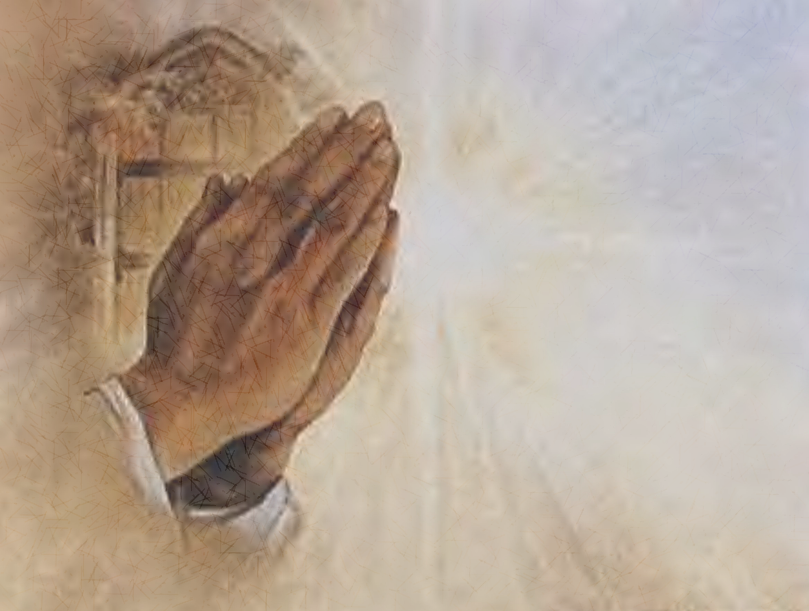
Lūgšana:
Jēzu, parādi ceļu tiem ,kuri pilda tavu pēdējo pavēli.
Āmen.

